Slide 1
Chapter 1
운영체제 개념과 툴

Slide 2
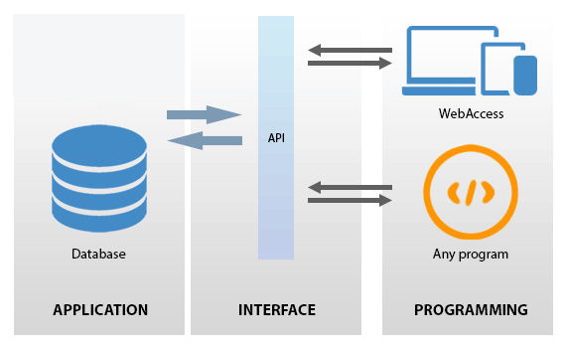
윈도우 API (Application Programming Interface)
응용 프로그램에서 사용할 수 있도록,
운영체제 혹은 프로그래밍 언어에 제공하는 인터페이스
운영체제가 제공하는 함수들의 집합, 함수 라이브러리

Slide 3
서비스
프로그래머가 좀 더 쉽게 프로그래밍을 할 수 있도록 편리성을 제공 해주는 것
부팅 서비스 : 운영체제가 적재되는 과정을 부팅(Booting)이라 함
사용자 서비스 : 프로그래머가 프로그래밍 작업을 쉽게 수행할 수 있도록 제공 되는 서비스
시스템 서비스 : 사용자가 아닌 시스템 자체의 효율적인 동작을 보장하는 기능
시스템 호출 서비스 : 실행 중인 프로그램과 운영체제 간의 인터페이스로 API라고도 부름

Slide 4
함수, 루틴
루틴과 함수는 같은 말이다. 함수들이 체계적인 관계가 있는 것
→ Main에서 함수 a 호출 → 함수 a안 에서 a’호출 → 함수 a’ 수행 후 함수 a로 돌아오기 → 함수 a 수행하고 main으로 돌아오기
함수란 어떠한 기능을 모아 놓은 집합
→ Printf 와 같이 딱 떨어지는것

Slide 5
프로세스 VS 프로그램
프로세스와 프로그램은 기본적으로 구분됨
프로그램은 하드디스크와 같은 보조기억장치에서 아무런 동작을 하지 않는 상태
이를 메인 메모리에 할당하여 실행하면 프로세스라 부름
즉, 프로세스는 실제 메인 메모리에서 실행 중인 프로그램을 말함

Slide 6
프로세스 메모리 구조
Code : 프로세스가 실행할 코드와 매크로 상수가 기계어의 형태로 저장
Data : 전역 변수, 정적(static) 변수, 배열 등 (초기화된 데이터)
Heap : 동적 할당 시 사용 (new(), mallock() 등)
stack : 함수 안에서 선언된 지역변수, 매개변수, 리턴 값, 돌아올 주소 등이 저장되고 함수 호출 시 기록하고 종료되면 제거함
Code
Data
Heap
stack

Slide 7
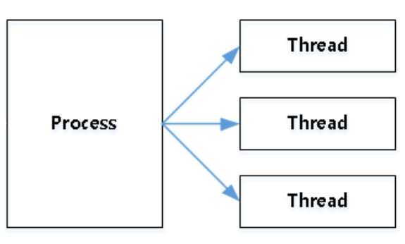
스레드
프로세스 내에서 실제로 작업을 수행하는 주체
프로세스의 처리 속도를 높이기 위해 하나의 프로세스가 수행해야 할 여러 작업들을 나누어 수행할 수 있도록 설계된 것

Slide 8
잡(job)
프로세스를 하나의 그룹으로 만들어서 관리하고 조작하는 것
어떤 속성을 제어할 수도 있고, 잡과 연결되어 있는 프로세스들에 특정 제한을 가할 수도 있다
→ ex) 잡을 이용하여 여러 개의 프로세스를 한꺼번에 죽일 수 있음

Slide 9
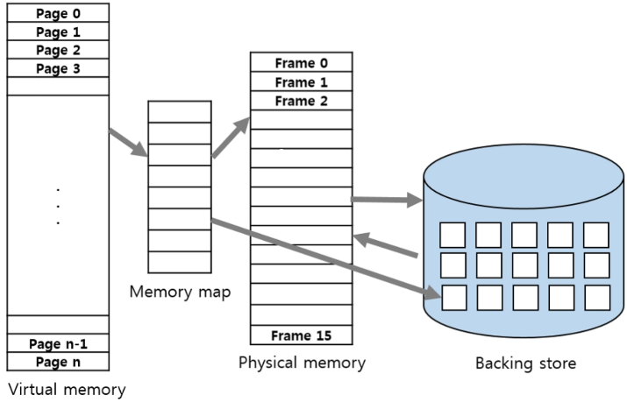
가상 메모리
가상 메모리는 물리 메모리 크기의 한계를 극복하기 위해 나온 기술
즉, 물리 메모리보다 큰 프로세스를 수행하기 위해 보조 기억장치의 일부를 사용해 가상 메모리를 사용한다.

Slide 10
커널 모드와 유저 모드
커널은 운영체제의 핵심 부분
- 컴퓨터하드웨어와 프로세스의 보안을 책임짐
- 자원 관리
- 추상화 → 하드웨어 자원이 다양함에도 응용 프로그램에 같은 서비스를 제공함
사용자가 중요한 자원에 접근하지 못하도록 모드를 2가지로 나눈 것
(보안성과 안전성의 확보)
유저모드 : 사용자가 접근할 수 있는 영역을 제한적으로 두고, 프로그램의 자원에 함부로 침범하지 못하는 모드
커널모드 : 모든 자원(드라이버, 메모리, CPU 등)에 접근, 명령을 할 수 있음

Slide 11
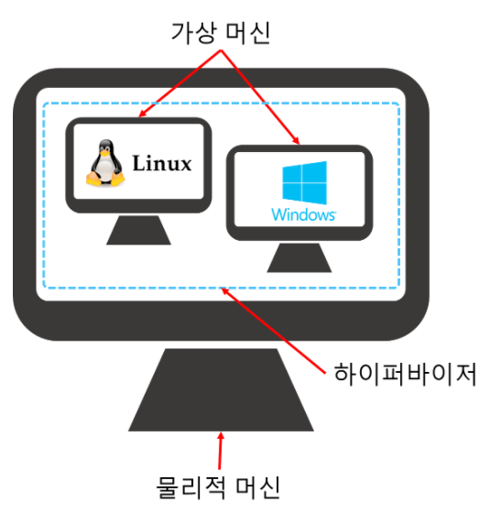
하이퍼바이저
물리적 머신을 다수의 가상 머신으로 분할할 수 있도록 해줌
하이퍼바이저를 이용하면 동일한 물리적 하드웨어에서 여러 운영 체제를 동시에 실행할 수 있습니다.

Slide 12
레지스트리
윈도우에서 사용하는 시스템 구성 정보를 저장한 데이터베이스
→ 프로세서의 종류, 주기억장치의 용량, 접속된 주변장치의 정보, 시스템 매개변수, 응용소프트웨어에서 취급하는 파일 타입과 매개변수 등이 기억됨

Slide 13
유니코드
모든 언어를 컴퓨터상에 표현하기 위해 만든 2 바이트 문자 체계
윈도우는 대부분의 내부 문자열을 유니코드 문자로 저장하고 처리함

Slide 14
DLL
dynamic-link library
윈도우환경에 구현된 동적 라이브러리
프로그램들이 공통으로 필요로 하는 기능을 프로그램과는 분리하여 필요할 때만 불러내 쓸 수 있게 만들어 놓은 라이브러리

Slide 15
WDK
Windows Driver Kit
장치관리자 개발을 가능케 하는 소프트웨어 도구 집합
윈도우용 장치 드라이버를 개발하기위한 소프트웨어 툴 셋이다.

Slide 16
컴포넌트
독립적인 소프트웨어 모듈
이후 시스템을 유지보수 하는데 교체 가능한 부품
언제든 갈아끼울 수 있는 교체 가능한 프로그램

